Slide 1
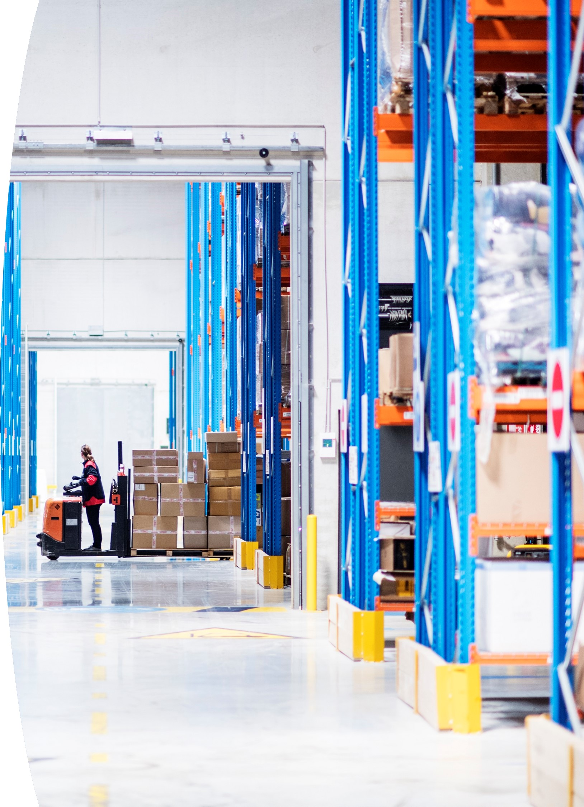

Charte sureté id logistics france
2025

Slide 2
Introduction & principes généraux
La sureté, une priorité stratégique d’id logistics france
La sûreté vise à protéger les collaborateurs, visiteurs, marchandises et infrastructures contre toute menace intentionnelle : intrusion, vol, sabotage, malveillance, etc.
Elle repose sur 4 grands principes :
Responsabilité partagée :
chaque collaborateur est acteur de la sûreté
Culture de la vigilance :
signalement de tout comportement ou situation inhabituels
Proportionnalité des moyens :
dispositifs adaptés aux risques
Conformité réglementaire :
respect des lois françaises et européennes
OBJECTIFS
Garantir l’intégrité des personnes et des biens • Prévenir la malveillance • Assurer la continuité des activités • Renforcer la confiance des clients et partenaires.

Slide 3
Typologie des sites & Moyens de sûreté
Adapter la sûreté aux niveaux de risque
Typologie des sites :
Standard : risque limité → sécurisation standard
Medium : risque modéré → mesures renforcées
Premium : risque avéré (vol, braquage) → sécurisation renforcée obligatoire
Moyens de sûreté :
Contrôle d’accès : badges, biométrie, vidéosurveillance, filtrage des visiteurs.
Surveillance : gardiennage, rondes, télésurveillance, dispositifs anti-intrusion et anti-agression.
Protection des marchandises : scellés, traçabilité, zones sécurisées.

Slide 4
Comportements & Gouvernance
Sûreté : une vigilance collective
COMPORTEMENTS ATTENDUS
01 - Porter le badge visible en permanence
.
02 - Ne pas prêter badge ni identifiants
.
03 - Signaler toute anomalie ou incident
.
04 - Respecter consignes d’évacuation et procédures d’urgence
Gouvernance :
Un Responsable Sûreté France pilote la politique nationale.
Des référents sûreté sur chaque site (responsable de site par défaut).
Des audits réguliers évaluent l’efficacité des dispositifs.

Slide 5

Engagement & Conclusion
L’engagement de l’entreprise et de tous
ENGAGEMENT
FOURNIR LES MOYENS HUMAINS ET TECHNIQUES NÉCESSAIRES
.
RÉAGIR RAPIDEMENT À TOUT INCIDENT DE SÛRETÉ
.
AMÉLIORER EN CONTINU LES DISPOSITIFS SELON L’ÉVOLUTION DES MENACES ET LES RETOURS D’EXPÉRIENCE
La sûreté est l’affaire de tous.
En respectant cette charte, chaque collaborateur contribue activement à la protection de l’entreprise et de ses parties prenantes.

